Slide 1
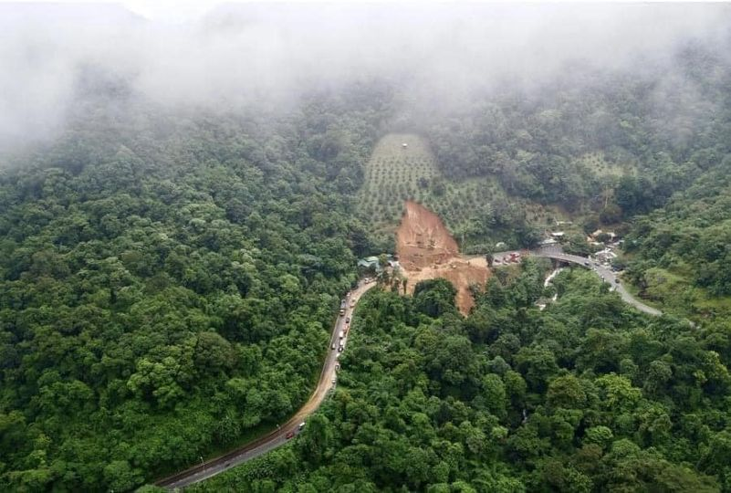
KHỞI ĐỘNG
Quan sát hình ảnh và gọi tên các hiện tượng xã hội sau đây?
Phá rừng – sạt lở đèo Bảo Lộc - LĐ

Slide 2
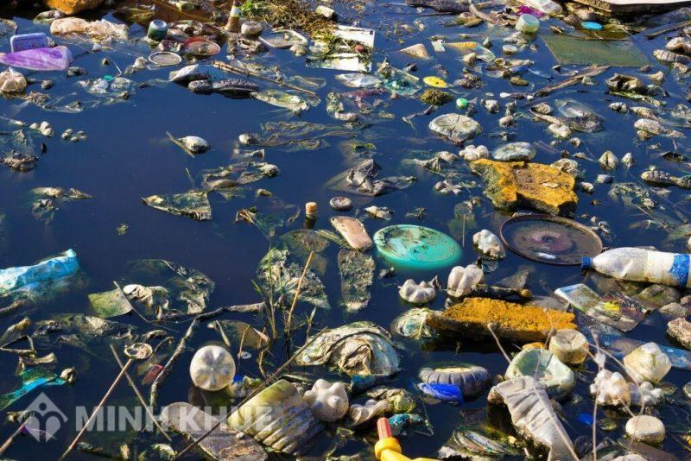
Ô nhiễm nguồn nước

Slide 3

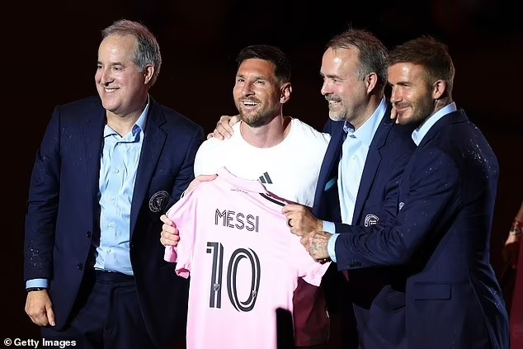
Tôn thờ thần tượng?

Slide 4
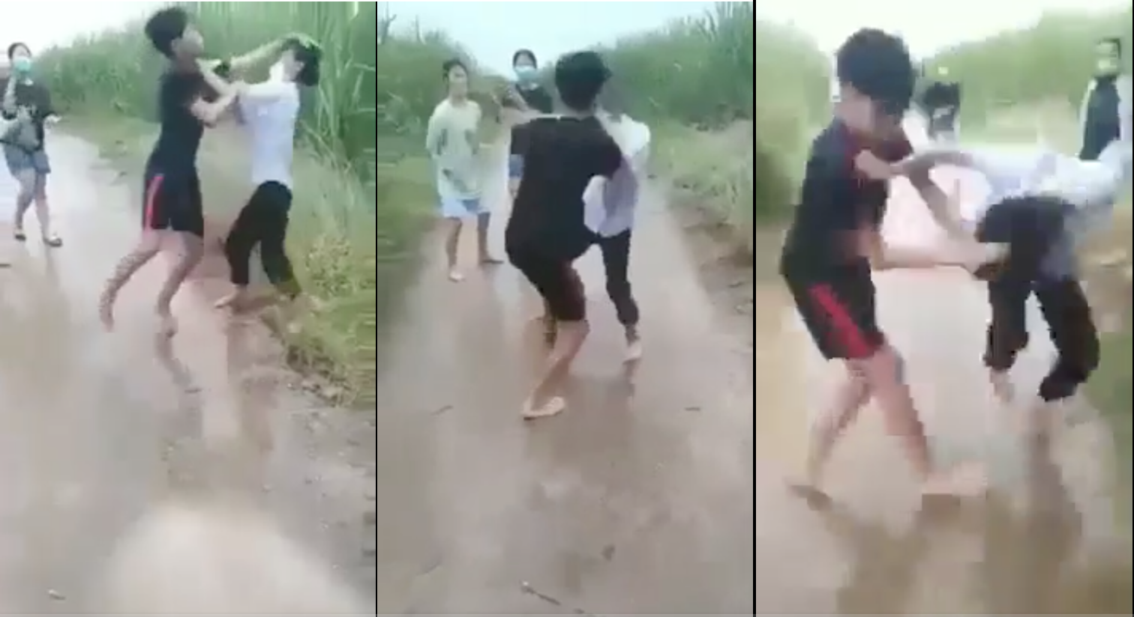
Bạo lực học đường

Slide 5
TIẾT 75 - 76
VIẾT VĂN BẢN NGHỊ LUẬN VỀ MỘT VẤN ĐỀ XÃ HỘI

Slide 6
I. TÌM HIỂU VÀ PHÂN TÍCH NGỮ LIỆU:
1. Đọc ngữ liệu: “Hiện tượng miệt thị ngoại hình”.
Nhóm 1. Anh/ chị hãy nhận xét cách đặt nhan đề của bài viết?
Nhóm 2 + 3. Vấn đề đã được người viết triển khai bằng những luận điểm nào?
Nhóm 4. Chỉ ra yếu tố làm nên sức thuyết phục của văn bản

Slide 7
2. Nhận xét văn bản:
Nhóm 1. Nhan đề: ngắn gọn, bao quát nội dung, thu hút sự chú ý của người đọc về hiện tượng “Miệt thị ngoại hình” đáng lên án
Nhóm 2 + 3. Vấn đề được triển khai bằng các luận điểm cụ thể:
+ Nêu rõ về khái niệm “miệt thị ngoại hình”.
+ Quan điểm của tác giả về hiện tượng “miệt thị ngoại hình” với nguyên nhân cụ thể
+ Nêu bật tác hại của hiện tượng ấy.

Slide 8
+ Đề xuất giải pháp xoá bỏ hiện tượng miệt thị ngoại hình
+ Rút ra ý nghĩa của hiện tượng trên
Nhóm 4. Yếu tố làm nên sức thuyết phục của văn bản: + Luận điểm rõ ràng, lí lẽ, dẫn chứng thuyết phục
+ Tư tưởng, quan điểm trong văn bản hướng tới giải quyết vấn đề mà đề bài đưa ra. + Sử dụng kết hợp các yếu tố nghị luận, biểu cảm để tăng sức biểu đạt cho bài viết.

Slide 9
3. Yêu cầu của kiểu bài:
+ Giới thiệu được hiện tượng xã hội cần thuyết minh
+ Nêu rõ lí do lựa chọn và quan điểm cá nhân về hiện tượng xã hội cần thuyết minh.
+ Chứng minh quan điểm của mình bằng hệ thống luận điểm chặt chẽ, hợp lí, sử dụng các lí lẽ thuyết phục và bằng chứng chính xác, đầy đủ.
+ Đề xuất giải pháp cụ thể, thuyết phục, đúng đắn, tích cực. + Biết sử dụng yếu tố biểu cảm để tăng sức thuyết phục của văn bản.
+ Khẳng định ý nghĩa của vấn đề cần thuyết minh.

Slide 10
II. THỰC HÀNH VIẾT
Đề bài: Viết bài văn thuyết mình về một hiện tượng xã hội ( tôn thờ thần tượng thái quá).
Dàn ý chi tiết
a/ Mở bài: Giới thiệu ngắn gọn về vấn đề thuyết minh: tôn thờ thần tượng thái quá
Vd: Thời đại nào cũng có những cá nhân nổi bật được nhiều người ngưỡng mộ. Tuy nhiên, xã hội càng hiện đại, việc gần gũi, tiếp cận thông tin với người nổi tiếng càng dễ dàng nhưng hệ luỵ của nó lại càng thấy rõ. Người ta học theo, làm theo, tin theo, sống theo,… người mà họ thần tượng quá mức khiến việc yêu thích thần tượng trở nên sai lệch. Hiện tượng ấy gọi là tôn thờ thần tượng thái quá

Slide 11
b/ Thân bài.
- Giải thích hiện tượng tôn thờ thần tượng thái quá:
Vd: Hội chứng tôn thờ thần tượng là một sự đam mê thái quá đối với những nhân vật giàu có và nổi tiếng. Điều này có thể gây nên chứng nghiện nguy hiểm đối với một số người. Các nhà tâm lý học tại Đại học DeVry ở Florida và Đại học Illinois (Mỹ) đã phỏng vấn hơn 600 người về thần tượng của họ. Những người tham gia cũng được hỏi họ có đồng tình hay không với các câu nói như: "Tôi bị ám ảnh bởi mọi chi tiết trong cuộc sống hàng ngày của người mình tôn thờ", "Tôi coi thần tượng của mình là bạn tri kỷ" và "Nếu người ấy yêu cầu tôi làm điều gì phạm pháp, tôi cũng sẵn lòng".

Slide 12
- Triển khai vấn đề thuyết minh về hiện tượng tôn thờ thần tượng thái quá, nêu rõ tác hại của hiện tượng trên:
Vd: Những câu trả lời đã làm thay đổi quan niệm truyền thống cho rằng việc sùng bái thần tượng chỉ là một thú vui vô hại. Thay vào đó, kết quả tìm kiếm cho thấy những kẻ tôn sùng dường như bị mê muội một cách thái quá đối với thần tượng của mình. Ngoài ra, những fan cuồng nhiệt này còn có nguy cơ mắc các triệu chứng như lo lắng, trầm cảm và gặp khó khăn trong giao tiếp với cộng đồng, hơn là những người không tôn thờ ai.
Theo các nhà nghiên cứu, có 3 giai đoạn trong sở thích thần tượng hoá một ngôi sao. Giai đoạn thứ nhất, xảy ra ở 20% số người được khảo sát, bao gồm theo dõi sát sao mọi thông tin về thần tượng qua các phương tiện truyền thông, với mục đích giải trí và mở rộng quan hệ. Những người này trở nên hướng ngoại: cởi mở, năng động và ưa mạo hiểm…

Slide 13
Giai đoạn tiếp theo, ảnh hưởng tới khoảng 10% người tham gia, là khi kẻ ái mộ phát triển một thái độ riêng tư với thần tượng của mình, chẳng hạn như tin rằng mình có một sợi dây liên kết đặc biệt với ngôi sao. Tại thời điểm này thì tôn thờ thần tượng đã trở thành một chứng nghiện. Những người thuộc nhóm này thường căng thẳng, dễ bị kích động và hay buồn rầu, ủ rũ.
Giai đoạn cao trào nhất là khi việc tôn thờ thần tượng gần như mang tính bệnh hoạn, tình huống gặp ở 1% đối tượng phỏng vấn. Khi đó, những kẻ cuồng si sẵn sàng làm tổn thương chính mình hoặc người khác nhân danh thần tượng của mình. Họ bị mắc các triệu chứng của rối loạn tâm thần như bốc đồng, phản kháng cộng đồng và vị kỷ.
"Việc tôn thờ một thần tượng không khiến bạn mất đi các chức năng giao tiếp xã hội, nhưng nó đủ đặt bạn vào nguy cơ trở nên như vậy. Và khi nó đã xảy ra thì khó có cách nào ngăn cản được", nhà tâm lý học James Houran cảnh báo.

Slide 14
c. Kết bài: khẳng định lại suy nghĩ của bản thân về hiện tượng tôn thờ thần tượng thái quá.
Vd: Tôn thờ thần tượng là không sai, tuy nhiên, phải học cách tôn thờ đúng đắn. Bởi vậy, ngay từ bây giờ, hãy trang bị cho bản thân một quan niệm sống đúng đắn, tích cực, tốt đẹp, biết yêu đúng nghĩa và biết sống đúng đạo lý, có bản lĩnh.

Slide 15

Clip về việc Người hâm mộ xứ Trung chào đón David Beckham

Slide 16
III. LUYỆN TẬP
Viết văn bản nghị luận về vấn đề sau: “Bảo vệ môi trường sống”
Gợi ý.
Hiện tượng đó là gì? Vì sao lựa chọn hiện tượng ấy? Nó có ý nghĩa thế nào với cá nhân và cộng đồng?
Vấn đề môi trường sống (rừng, không khí, nước,…) vẫn luôn là một vấn đề nghiêm trọng, bởi thái độ đối với môi trường sẽ quyết định hành động của con người cũng như sự sống của con người.
Bạn có quan điểm như thế nào về vấn đề này? Có những lí lẽ, bằng chứng nào để chứng minh quan điểm và thuyết phục người khác đồng tình với mình?
→ Tôi thấy hiện nay vấn đề môi trường nguy cấp. Bản thân mỗi cá nhân cần có thái độ, hành động cụ thể để chung tay bảo vệ môi trường sống – “lá phổi Trái đất” cần xanh, sạch, an toàn hơn.

Slide 17
a/ Mở bài: Giới thiệu vấn đề: thái độ, hành động của con người đối với việc bảo vệ môi trường sống(chung), hoặc lựa chọn 1 vấn đề môi trường riêng
Hiện nay, vấn đề môi trường đang là một trong những vấn đề đáng quan tâm và được đề cập đến rất nhiều trên các phương tiện truyền thông cũng như trong đời sống xã hội. Việc bảo vệ môi trường trước sự tác động của tự nhiên và con người là cần thiết và cần có những giải pháp hiệu quả hơn trong thực tế để có một không gian sống lành mạnh, tích cực.

Slide 18
b. Thân bài: - Giải thích:
+ “Môi trường”: là toàn bộ vật chất, yếu tố tự nhiên và nhân tạo bao quanh, tác động trực tiếp đến cuộc sống của con người.
+ “Bảo vệ môi trường”: những hành động được thực hiện nhằm tránh các tác động xấu đến môi trường, đảm bảo sự tồn tại và phát triển lành mạnh của môi trường trong tự nhiên.
Môi trường sống bao gồm tất cả những gì tồn tại xung quanh chúng ta. Đó là đất, nước, không khí, ánh sáng, các tài nguyên tự nhiên và tài nguyên xã hội…Bảo vệ môi trường là những hành động được thực hiện nhằm tránh các tác động xấu của tự nhiên và con người đến môi trường. Đảm bảo sự tồn tại và phát triển lành mạnh của môi trường trong tự nhiên.

Slide 19
- Tại sao phải bảo vệ môi trường?
+ Thứ nhất: Môi trường có vai trò rất lớn đối với sự sống của con người
+ Thứ hai: Thực trạng môi trường đang bị ô nhiễm nghiêm trọng
+ Thứ ba: Bảo vệ môi trường hôm nay là để duy trì cho mai sau
Câu hỏi đặt ra là vì sao phải bảo vệ môi trường sống? Thứ nhất, phải bảo vệ môi trường bởi vì môi trường có vai trò rất lớn đối với sự sống của con người. Không khí, nước, ánh sáng,..đều phục vụ nhu cầu tồn tại và sinh hoạt của con người. Nếu sống trong một môi trường tốt con người sẽ được bảo vệ về sức khỏe, có nhiều năng lượng học tập, làm việc và phát triển. Ngược lại, nếu con người sống trong môi trường bị ô nhiễm sẽ phải chịu nhiều tác động, hậu quả nặng nề về sức khỏe, tinh thần và đời sống. Môi trường bị ô nhiễm là "con virus" gặm nhấm sức khỏe mỗi người, thậm chí nếu lâu dài có thể cướp đi cả mạng sống con người. Thế nên bảo vệ môi trường là bảo vệ sức khoẻ chính chúng ta.

Slide 20
Thứ hai, chúng ta không thể không thừa nhận rằng môi trường hiện nay đang bị ô nhiễm trầm trọng. Nguyên nhân chính từ ý thức con người. Trong thực tế, có hàng ngàn tấn rác thải thải ra mỗi ngày, tuy nhiên việc xử lý rác thải vẫn còn chưa thực sự tốt. Thậm chí ở những thành phố lớn, nhiều khu dân cư vẫn tồn tại hiện tượng rác thải chất hàng đống chưa xử lý kịp thời, gây ô nhiễm. Hơn thế nữa, các nhà máy thải khói, nước thải một cách bừa bãi thiếu khoa học làm ô nhiễm không khí, ô nhiễm môi trường nước. Lạm dụng các chất hoá học như thuốc diệt cỏ, khử trùng đất, thuốc kích thích tăng trưởng của người lao động cũng khiến đất đai bị phá huỷ, bạc màu, thiếu chất dinh dưỡng,... Những điều ấy không chỉ ảnh hưởng đến đời sống sinh vật mà còn tác động trực tiếp đến cuộc sống con người, đe dọa sức khỏe, sinh mạng con người.
Thứ ba, việc bảo vệ môi trường không chỉ bảo vệ cho chúng ta hôm nay mà còn bảo vệ cho cuộc sống của những thế hệ mai sau. Nếu chúng ta thờ ơ với những vấn đề tiêu cực đang tồn tại trong môi trường hiện nay thì thế hệ sau phải gánh chịu những hậu quả nghiêm trọng. Sự vô ý thức của con người hiện tại có thể đe dọa đến đời sống trong tương lai.

Slide 21
- Giải pháp bảo vệ môi trường
Vì vậy, để có một môi trường sống tốt hơn, đảm bảo hơn chúng ta cần phải chung tay để bảo vệ nó. Chú trọng đến việc tuyên truyền các tổ dân phố, người dân trong các ngõ hẻm, làng quê nâng cao ý thức bảo vệ môi trường. Nhà nước đưa ra những quy định và xử lý kịp thời những hành vi vi phạm gây ảnh hưởng đến môi trường. Tổ chức các cuộc thi, phát động các phong trào bảo vệ môi trường ở khu dân cư, các tổ dân phố, hay các thôn bản ở vùng quê nhằm tuyên truyền người dân ý thức hơn trong việc giữ gìn vệ sinh môi trường sạch đẹp. Ở các trường học, các học sinh cần tham gia các hoạt động chăm sóc vườn hoa, trồng cây xanh, thu gom rác,... tích cực. Phát hiện, phản ánh và phê phán những hành vi thiếu ý thức, phá hoại môi trường sống. Vì một Việt Nam khỏe mạnh, vì một môi trường trong lành chúng ta cần phải góp sức, góp công từ những việc nhỏ nhặt nhất ngay từ hôm nay.

Slide 22
c/ Kết bài:
- Khẳng định ý nghĩa của vấn đề.
- Nhấn mạnh vai trò, trách nhiệm của cá nhân, cộng đồng trong việc giải quyết vấn đề.
Môi trường là nguồn sống của chúng ta. Bảo vệ môi trường là bảo vệ cuộc sống, bảo vệ hơi thở và sự sống của mỗi người. Vì vậy, mỗi chúng ta phải nâng cao hơn nữa ý thức bảo vệ môi trường, đừng để những hành động vô ý thức gieo rắc tai họa làm môi trường “bị tổn thương” thêm. Hãy nhớ: “Bảo vệ môi trường là nghĩa vụ của mỗi công dân, là sự nghiệp của toàn Đảng, toàn dân và toàn quân”. Ngay từ bây giờ, mỗi cá nhân hãy góp những hành động tuy nhỏ nhưng thiết thực nhằm bảo vệ lá phổi xanh của nhân loại, bạn nhé!

Slide 23
IV. VẬN DỤNG
Từ phần tìm ý cho đề bài : Bảo vệ môi trường sống, lựa chọn 1 vấn đề để viết bài: bảo vệ môi trường nước, môi trường rừng,…
Các em bổ sung, hoàn thiện và viết thành một bài văn hoàn chỉnh trên lớp. GV thu bài và tiến hành chấm chữa, chuẩn bị cho tiết trả bài.

Slide 24




XIN CHÂN THÀNH CẢM ƠN

